Slide 1
Evolução do VEM de 2004 a 2022
Leonardo Gresta Paulino Murta
leomurta@ic.uff.br

Slide 2
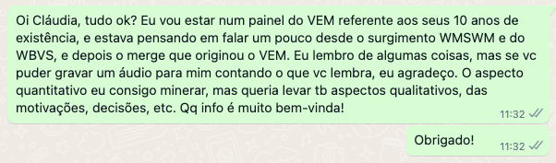
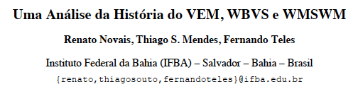
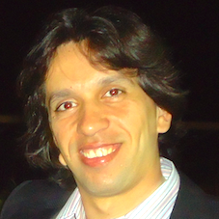
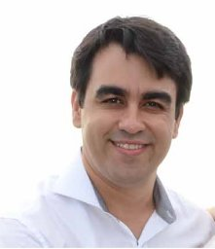
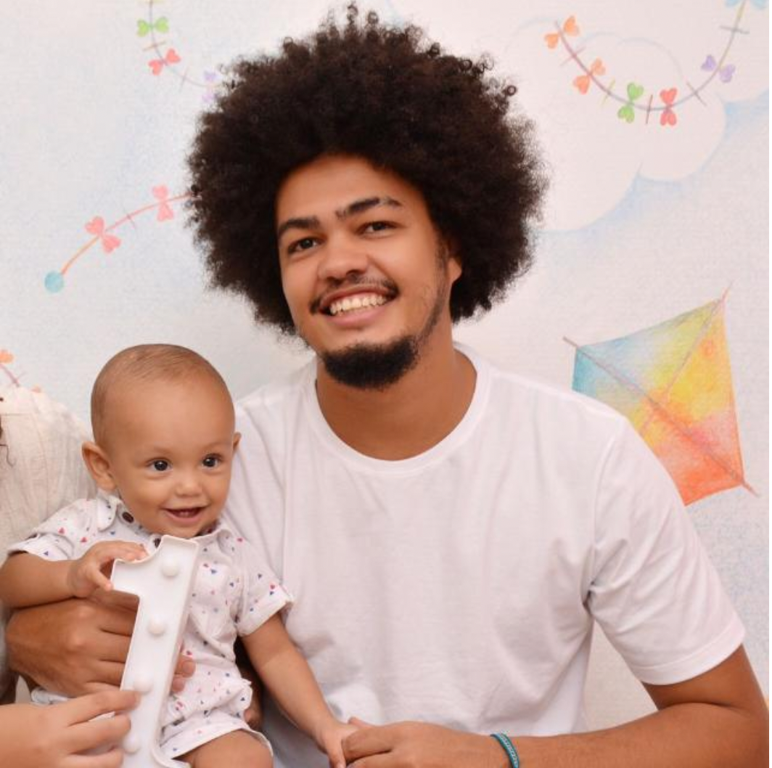

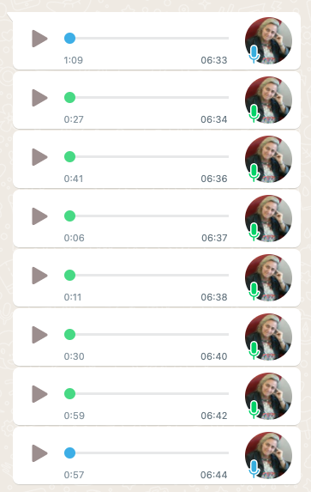

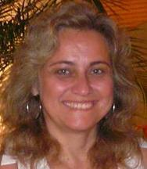




Processo
Quali
Quanti
Renato Novais
Thiago Mendes
Fernando Teles
Cláudia Werner

Slide 3
Antes de tudo...
2000
2001
2003
1º Simpósio de Manutenção de Software da Marinha (ManSoft) no Rio de Janeiro
2º Simpósio de Manutenção de Software da Marinha (ManSoft) no Rio de Janeiro
Simpósio de Desenvolvimento e Manutenção de Software da Marinha (SDMS)

Slide 4
Anos iniciais: WMSWM
2004
2005
2006
No SBES de Brasília, DF
Nicolas Anquetil e Rosângela Penteado
Cláudia Werner e Nabor Mendonça
Nicolas Anquetil e Rosângela Penteado
Em Manaus, AM
No SBQS de Vila Velha, ES
2007
2008
Arnaldo Belchior e Marcos Chaim
No SBQS de Porto de Galinhas, PE
Leonardo Murta e Rosana Braga
No SBQS de Florianópolis, SC
2009
2010
2011
Heitor Costa e Aline Vasconcelos
Marco Antônio Araújo e Heitor Costa
No SBQS de Ouro Preto, MG
Aline Vasconcelos e Paulo Masiero
2012
2013
No SBQS de Fortaleza, CE
Gláuco Carneiro e Marco Antônio Araújo
Heitor Costa
No SBQS de Salvador, BA
No SBQS de Belém, PA
No SBQS de Curitiba, PR
Notes:
SBES -> Independente -> SBQS.
Sempre dupla de chairs.
A partir de 2009, co-chair da edição anterior permanecia.

Slide 5
Último WMSWM
Edição de 2013 do WMSWM teve três trilhas, com chairs independentes, sob coordenação do Heitor Costa:
Visualização de Software, coordenada pelo Glauco Carneiro
Evolução de Software, coordenada pelo Dalton Serey
Manutenção de Software, coordenada pela Aline Vasconcelos

Slide 6
Anos iniciais: WBVS
2011
Gláuco Carneiro, Manoel Mendonça e Sandra Fabbri
2012
Cláudia Werner e Leonardo Murta
No CBSoft de Natal, RN
No CBSoft de São Paulo, SP

Slide 7
Motivação para a fusão
Dois eventos por ano, em locais diferentes
Grande interseção entre as comunidades
Maior parte dos artigos do WBVS era relacionada indiretamente a manutenção
WMSWM ocorreu em julho de 2013 pela última vez e o VEM ocorreu em setembro de 2013 pela primeira vez

Slide 8
VEM
2013
2014
2015
No CBSoft de Brasília, DF
Eduardo Figueiredo e Renato Novais
Nabor Mendonça, Renato Novais e Manoel Mendonça
No CBSoft de Maceio, AL
No CBSoft de Belo Horizonte, MG
2016
2017
Alexandre Bergel e Cláudio Sant’Anna
Marcelo Maia e Marcelo Schots
Marco Gerosa e Ricardo Terra
No CBSoft de Maringá, PR
No CBSoft de Fortaleza, CE
2018
2019
2020
Fernando Castor e Igor Wiese
Rafael Durelli e Lincoln Rocha
Marco Túlio Valente e Elder Cirilo
2021
2022
Fernanda Madeiral e Felipe Ebert
No CBSoft virtual de Uberlândia, MG
No CBSoft de São Carlos, SP
No CBSoft de Salvador, BA
No CBSoft virtual de Natal, RN
No CBSoft virtual de Joinville, SC
Ivan Machado e Luciana Lourdes

Slide 9
Reconstrução da história
2004
2005
2006
2007
2008
2009
2010
2011
2012
2013
2014
2015
2016
2017
2018
2019
2020
2021
2022
WMSWM
WBVS
VEM
22 edições espalhadas no DBLP, SOL/SBC, sites
Algumas indisponíveis com o fim do BDBComp/UFMG
232 artigos (3,33 autores por artigo)
463 autores únicos
Coleta de título, autores, instituições, local, ano e citações

Slide 10
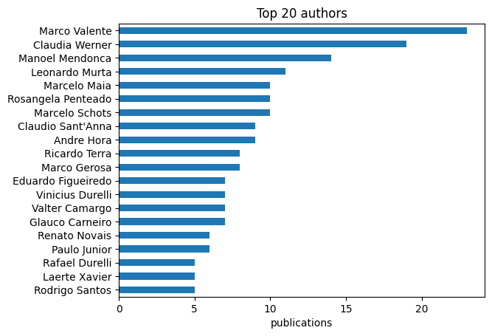
Autores
Pré-processamento
Remoção de acentos
Uso de primeiro e último nome

Slide 11
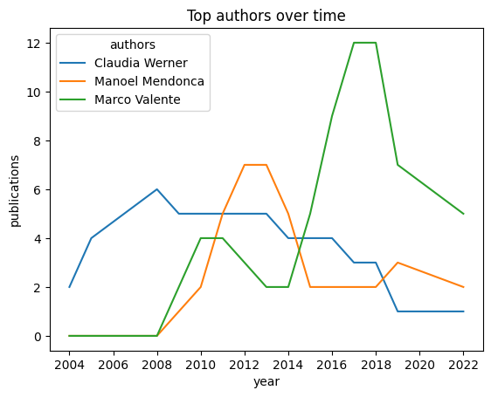
Autores
Pré-processamento
Top-3 autores
Janela deslizante de 3 anos
Notes:
-

Slide 12
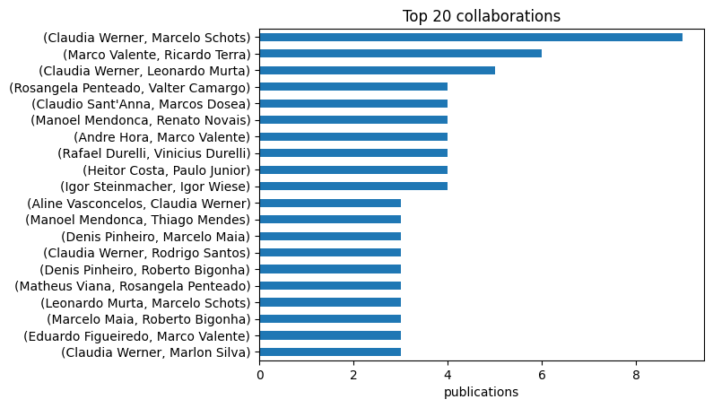
Autores
Notes:
Maior parte dos casos são relações de orientação
Alguns casos de colaboração

Slide 13
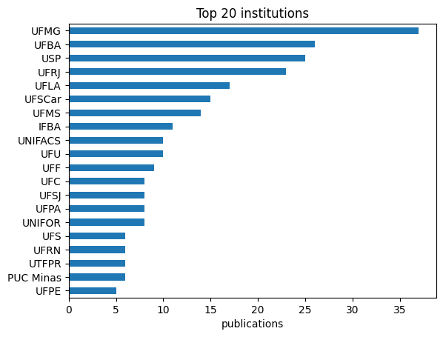
Instituições
Notes:
- Mudanças se comparado ao ranking de autores por conta do maior número de pesquisadores no assunto em algumas instituições.

Slide 14
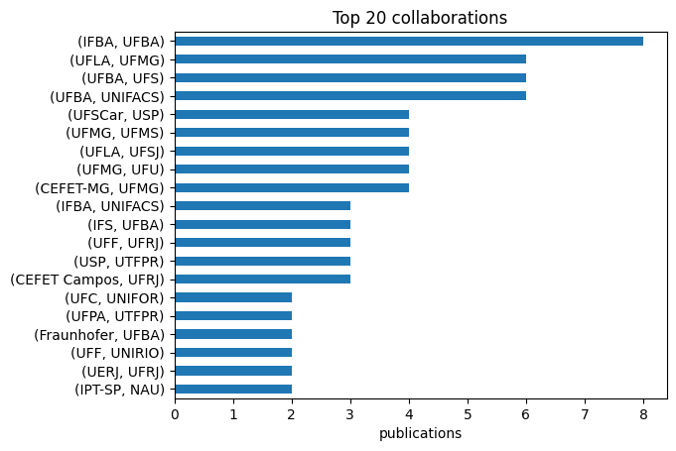
Instituições
Notes:
Surgem instituições que são colaborações entre ex-orientadores e ex-orientandos.
Alta frequência de instituições do mesmo estado.

Slide 15
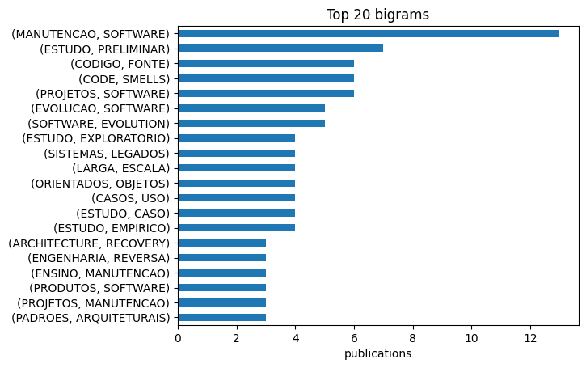
Termos dos títulos
Pré-processamento
Remoção de acentos
Remoção de case
Remoção de stopwords
Geração exaustiva de bigramas (duas palavras em sequência) do título
Pendente
Unificação dos idiomas
Remover flexão das palavras (stemming)
Notes:
Os dois termos mais frequentes são justamente duas letras do VEM
Foco principal em código, mas há foco secundário em outros artefatos (arquitetura, casos de uso,...)
IA, que está pervasiva em ES, não surgiu aqui.

Slide 16
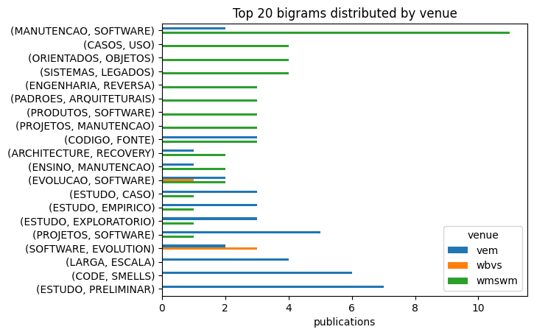
Termos dos títulos
Notes:
WMSWM concentra os papers de manutenção, mas há continuidade no VEM.
WMSWM com foco em sistema legado e reversa.
VEM com foco em larga-escala e smells.
Evolução é preocupação dos três.

Slide 17
H-index = 9
title | authors | institutions | venue | year | cit.
Towards a technique for extracting microservices from monolithic enterprise systems | Alessandra Levcovitz, Ricardo Terra, Marco Valente | UFMG, UFLA | vem | 2015 | 118
Microservices in Practice: A Survey Study | Markos Viggiato, Ricardo Terra, Henrique Rocha, Marco Valente, Eduardo Figueiredo | UFMG, UFLA, Inria | vem | 2018 | 43
SkyscrapAR: An Augmented Reality Visualization for Software Evolution | Rodrigo Souza, Bruno Silva, Thiago Mendes, Manoel Mendonca | UFBA, IFBA | wbvs | 2012 | 24
Software Architecture Recovery based on Dynamic Analysis | Aline Vasconcelos, Claudia Werner | UFRJ, CEFET Campos | wmswm | 2004 | 19
Experimental evaluation of code smell detection tools | Thanis Paiva, Amanda Damasceno, Juliana Padilha, Eduardo Figueiredo, Claudio Sant`Anna | UFMG, UFBA | vem | 2015 | 18
Towards an automated approach for bug fix pattern detection | Fernanda Madeiral, Thomas Durieux, Victor Sobreira, Marcelo Maia | UFU, Inria | vem | 2018 | 14
Towards Component-based Software Maintenance via Software Configuration Management Techniques | Leonardo Murta, Hamilton Oliveira, Cristine Dantas, Luiz Lopes, Claudia Werner | UFRJ | wmswm | 2004 | 13
Evaluation of duplicated code detection tools in cross-project context | Johnatan Oliveira, Eduardo Fernandes, Eduardo Figueiredo | UFMG | vem | 2015 | 10
EvolTrack: A Plug-in-Based Infrastructure for Visualizing Software Evolution | Claudia Werner, Leonardo Murta, Marcelo Schots, Andrea Magdaleno, Marlon Silva, Rafael Cepeda, Caio Vahia | UFRJ, UFF, UNIRIO | wbvs | 2011 | 9
Notes:
Dois artigos se destacam, ambos com Ricardo Terra e Marco Túlio como autores.
A maioria dos artigos é do VEM, apesar dele ser mais novo.
O WBVS, apesar de ter tido vida curta, 2/22 edições, contribuiu com 2/9 artigos!

Slide 18
H5-index = 5 (2017 a 2021)
title | authors | institutions | venue | year | cit.
Microservices in Practice: A Survey Study | Markos Viggiato, Ricardo Terra, Henrique Rocha, Marco Valente, Eduardo Figueiredo | UFMG, UFLA, Inria | vem | 2018 | 43
Towards an automated approach for bug fix pattern detection | Fernanda Madeiral, Thomas Durieux, Victor Sobreira, Marcelo Maia | UFU, Inria | vem | 2018 | 14
Who Drive Company-Owned OSS Projects: Employees or Volunteers? | Luiz Dias, Jhoylan Santos, Igor Steinmacher, Gustavo Pinto | UTFPR, UFPA | vem | 2017 | 9
Do Coupling Metrics Help Characterize Critical Components in Component-based SPL? An Empirical Study | Anderson Uchoa, Eduardo Fernandes, Ana Bibiano, Alessandro Garcia | PUC-Rio | vem | 2017 | 7
Monorepos: A Multivocal Literature Review | Gleison Brito, Ricardo Terra, Marco Valente | UFMG, UFLA | vem | 2018 | 6
Notes:
2018 se destaca como o ano com mais impacto.
Será que estamos citando adequadamente os artigos publicados no próprio VEM?

Slide 19
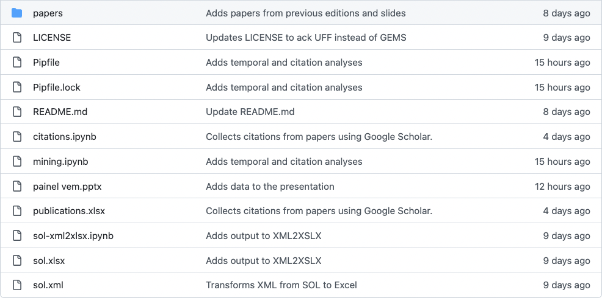

Repositório
https://github.com/gems-uff/vem
Contribua com o seu Pull Request em

Slide 20



Agradecimentos

Slide 21
Evolução do VEM de 2004 a 2022
Leonardo Gresta Paulino Murta
leomurta@ic.uff.br

